Slide 1
机械波习题课

Slide 2
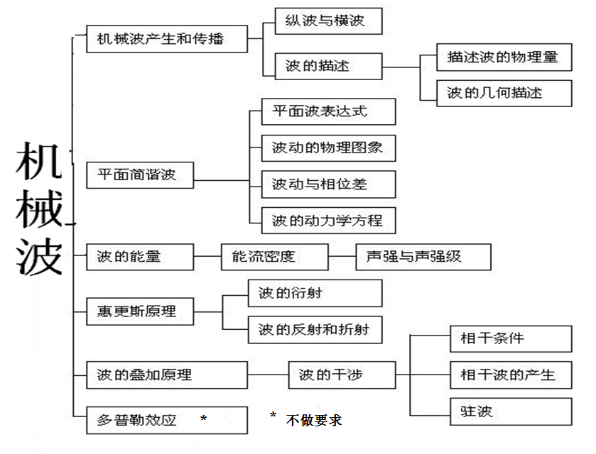

Slide 3
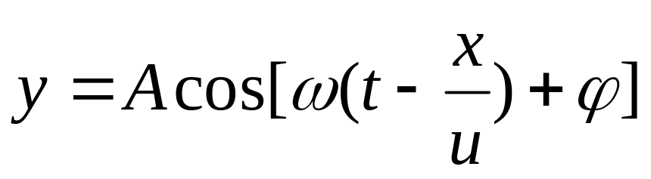
一、基本内容
1、平面简谐波波动方程的建立
（1）已知波线上某点的振动方程，建立波动方程
（2）已知波动的图线，建立波动方程
（关键：找出某一点的振动方程）

Slide 4
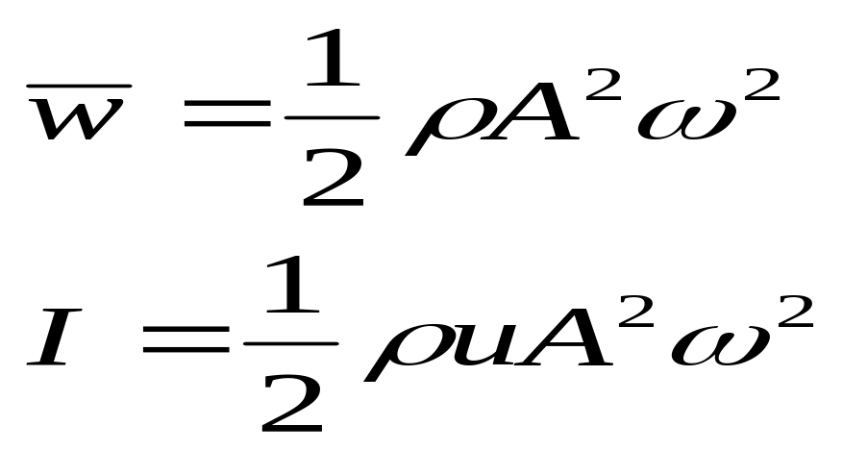
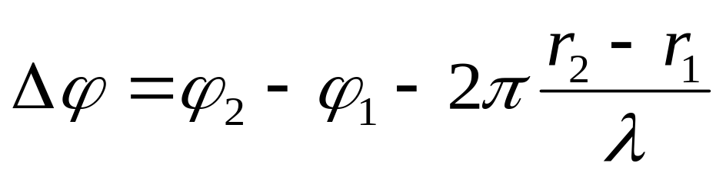
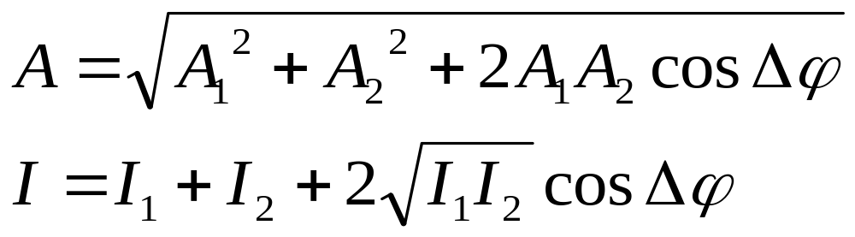
2、波的能量和能流密度
3、波的干涉

Slide 5
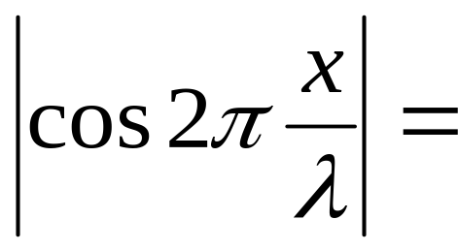
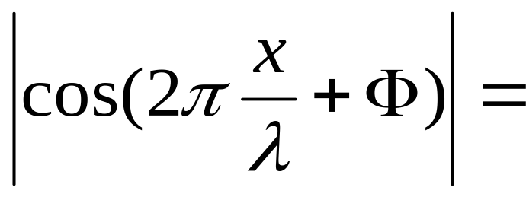
4 驻波的特征
波腹，波节位置的确定
１
确定
0
１
或
确定
0
半波损失，相位突变
两种介质分 界 面
从波疏介质入射波密介质处反射
反射波相位突变
无能量传播，能量在波节和波腹附近之间互相转换

Slide 6
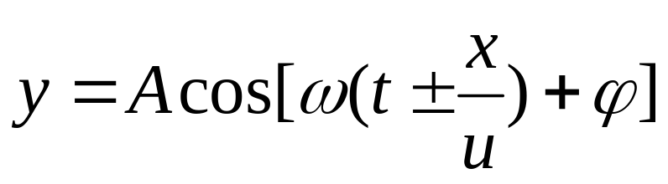


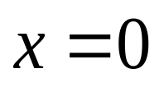
二 、讨论题
1、 波动方程
讨论下列问题
（1）式中 是否就是波源的初相？
不一定！是坐标原点（不一定是波源）处振动的初相，（ 时， 处的初相）
（2）式中“＋”“－”如何确定

Slide 7

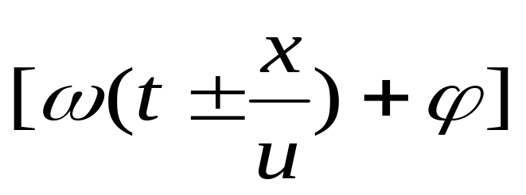


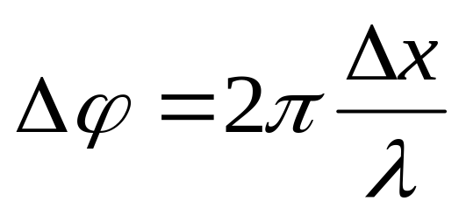
（3）任一时刻波线上 处的相位为多少？
（4）任一时刻，波线上位于 和 两点的相位差为多少？
（说明哪一点超前、哪一点落后）

Slide 8








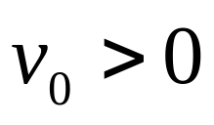
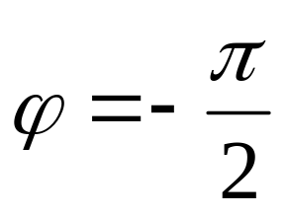
２、横波的波形图示。讨论
（1）若设波沿 ox 轴负向传播，图上Ａ，Ｂ，Ｃ，Ｄ点 运动方向如何？
（2）若图示为 的波形图，则坐标原点处质点的初相为多少
时，ｏ点的位移为零，且 ，则

Slide 9
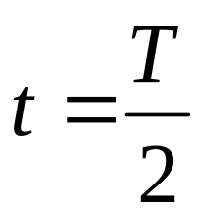
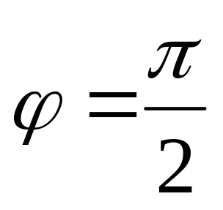
（３）若图示为 的波形
图则坐标原点处质点的初相位为多少

Slide 10
（4）讨论A，B，C，D在该时刻的动能，势能情况及变化趋势

Slide 11
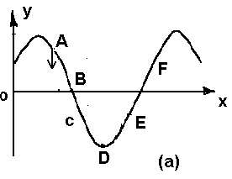
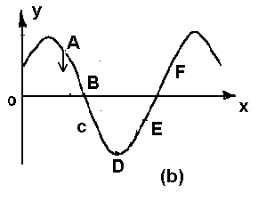
(5) 图a、b分别为t时刻的横波和驻波图。已知该时刻A点的速度如图所示，画出B、C、D、E、F点的速度方向。

Slide 12
3、平面简谐波在弹性媒质中传播，在媒质质元从最大位移处回到平衡位置的过程中：
（A）它的势能转换成动能；
（B）它的动能转换成势能；
（C）它从相邻的一段媒质质元获得能量，其能量逐渐增加；
（D）它把自己的能量传给相邻的一段媒质质元，其能量逐渐减少。
[ C ]

Slide 13
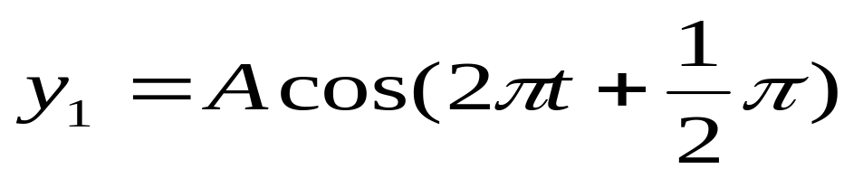
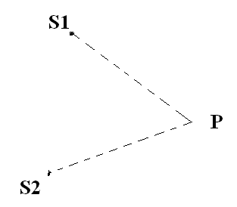
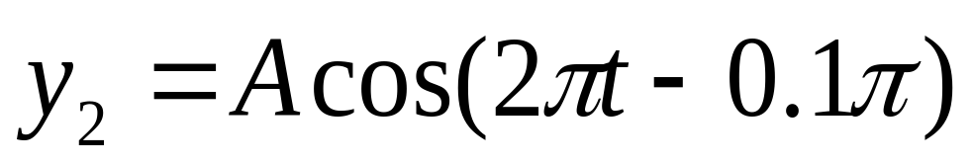
三、计算题：
例1如图所示,S₁和S₂为两相干波源,它们的振动方向均垂直于图面,发出波长为λ的简谐波,P点是两列波相遇区域中的一点,已知S₁P=2 λ, S₂P=2.2 λ, 两列波在P点发生相消干涉,若S₁的振动方程为
则S₂的振动方程为

Slide 14
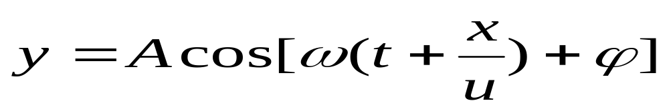
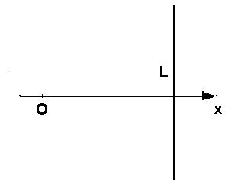
例2 (1) 有一列波长为λ的沿x轴正方向传播,已知在x=0.5λ (x<L)处振动的方程为y=Acosωt, 则该平面简谐波的方程为什么形式?
(2) 如果在上述波的波线上x=L(L>0.5λ)处放一如图所示的反射面,且假设反射波的振幅为A, 求反射波的方程.
(3) 如果在上述(2)的波线上反射波放方程
, 求入射波的方程.

Slide 15
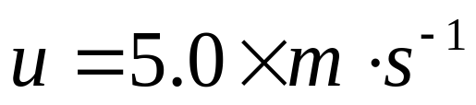
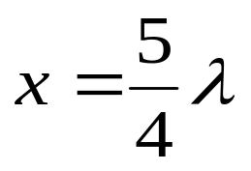

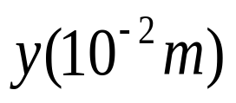
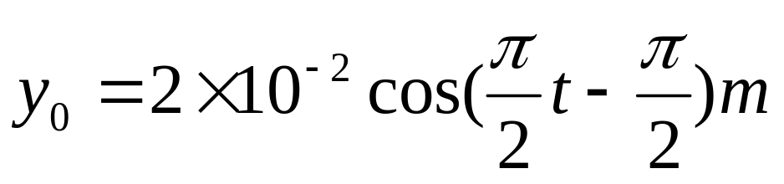



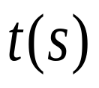

例3、 平面简谐波沿 ox 轴正 向传播 ，已知坐标 原点的振动曲线图，求（1） ｏ点的振动方程；（2） 处的质点振动方程，（3） 时其波形曲线
振动方程

Slide 16
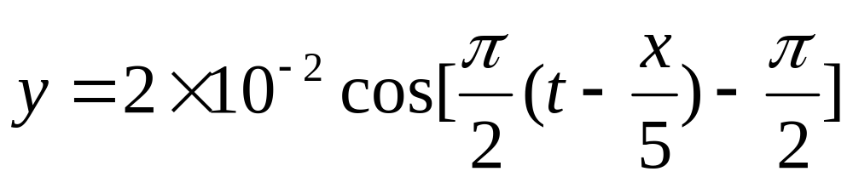
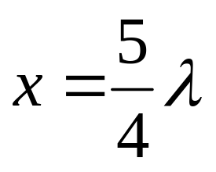
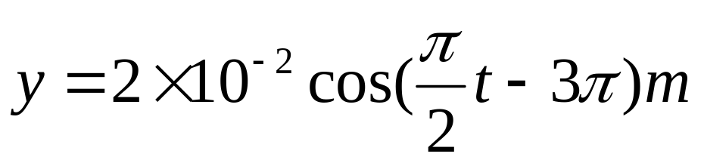
（2）波动方程
给定 ，

Slide 17
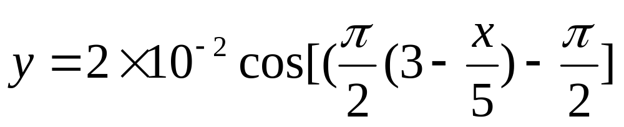
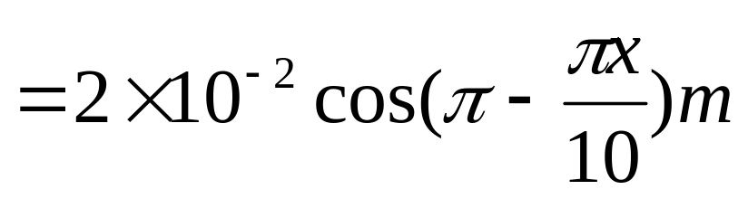






（3）给定时间 得波形方程
波形曲线如图所示

Slide 18
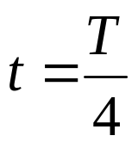






例4、一平面简谐波向 ox 轴 负向传播，已知其 时的 波形曲线，设波速为 ，振幅为Ａ，波长为 ，求
（1）波动方程
（2）距o点为 处质点的振动方程
（3）距o点为 处质点在 时的振动速度

Slide 19
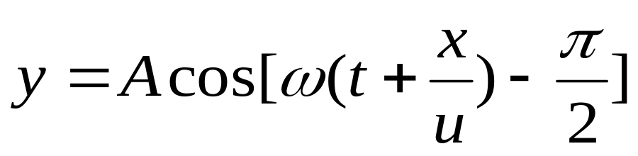
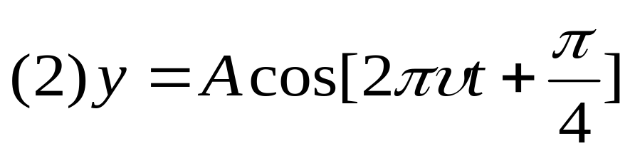
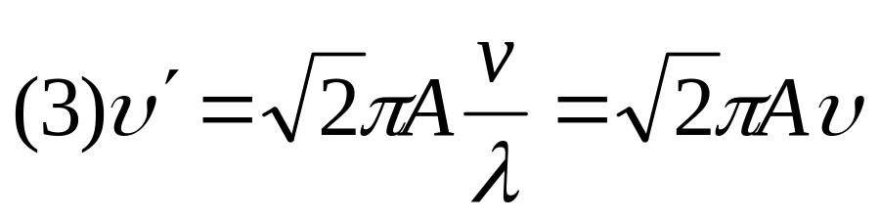
(1) 波动方程

